Slide 1

Um Método baseado em Objetos Tangíveis para Acompanhamento da Aprendizagem
Doutorando: Gabriel de Souza Leitão
Orientador: Raimundo da Silva Barreto

Slide 2

Roteiro da Apresentação
Introdução
Trabalhos Relacionados
Método Proposto
Resultados Parciais
Cronograma
Considerações Finais
Referências

Slide 3

1. Introdução
Educação no mundo contemporâneo

Slide 4

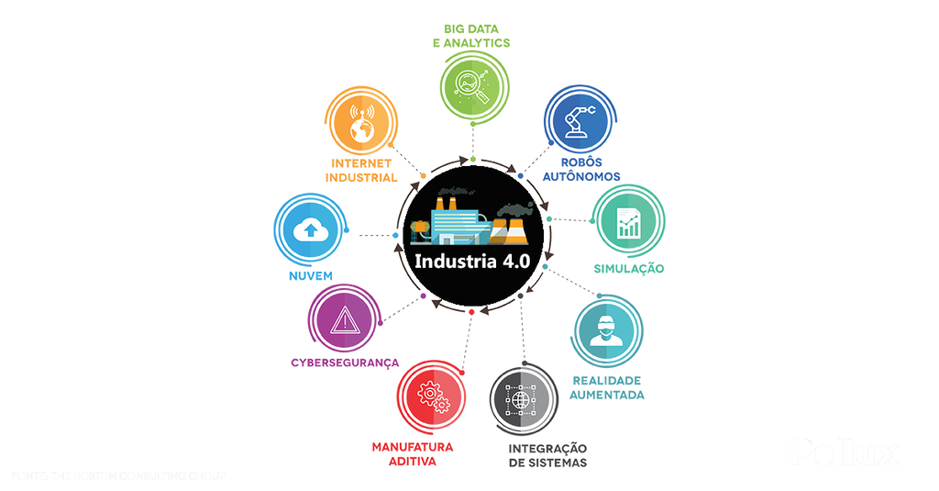
Nosso modo de “pensar” e “enxergar” o mundo é afetado pela tecnologia
INTERNET DAS COISAS

Slide 5

Educação: introduzir o indivíduo na sociedade
“A escola é a instituição que tem o objetivo de educar os alunos, transmitindo-lhes e ensinando-lhes conteúdos determinados, entendidos de uma forma ampla como conceitos, fatos, procedimentos, atitudes, valores e normas”
[Bassedas 1996]

Slide 6



A educação escolar também precisa deixar-se afetar por ela de modo que surjam novas metodologias e práticas pedagógicas.
Cultura Maker
Sala de Aula Invertida
Educação 4.0
STEAM
Ensino Híbrido
Aprendizagem por Projetos

Slide 7

Objetivo Geral
Propor uma plataforma de educação apoiada por tecnologia que integre manipulativos tangíveis e
métricas de avaliação da aprendizagem e, analisar como manipulativos tangíveis criados através do
modelo proposto podem auxiliar no processo e acompanhamento do ensino-aprendizagem.

Slide 8

Objetivos Específicos
Registrar as interações dos estudantes com o ambiente tangível com o intuito de gerar métricas de aprendizagem;
Comparar um objeto tangível de aprendizagem com o modelo tradicional de ensino.

Slide 9
Objetivos Específicos
Avaliar experimentalmente os objetos tangíveis de aprendizagem verificando se efetivamente colaboram para o aprendizado, o grau de aceitação dos estudantes e o quanto são úteis no acompanhamento e na avaliação dos estudantes.

Slide 10
2.
Trabalhos Relacionados
Sistemas ciberfísicos, ferramentas de autoria e avaliação

Slide 11
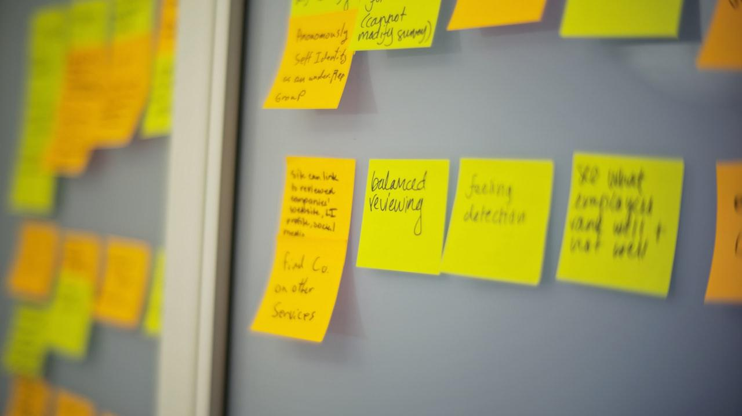
Trabalhos Relacionados
Físico-Virtual
Manipulativos
Físicos
Manipulativos Virtuais
Manipulativos Físico-Virtuais
Habilidades Espaciais (2018) - Redução da desigualdade de gêneros Leitura colaborativa (2018) - Atividade em grupo de investigação e narração de histórias
Aprendizado de Física (2011) Aprendizado de Eletrônica (2014)
1. MF 2. MV 3. MF → MV 4. MV → MF
Não há detalhes de como a pontuação é calculada.
Alguns não apresentam estratégias de avaliação da aprendizagem.
Não há coleta de dados de interação.
A maioria dos trabalhos propõe OAs ou físico ou virtuais com um ambiente de utilização especializado.

Slide 12
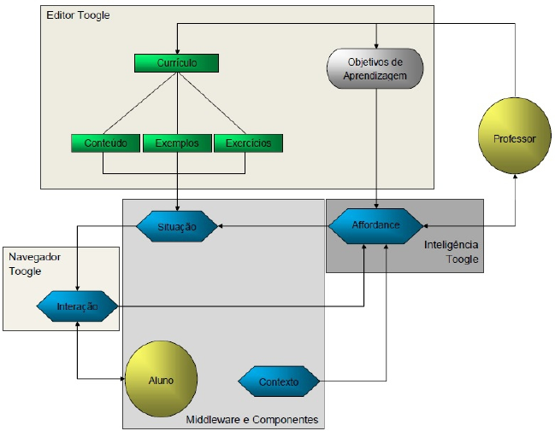
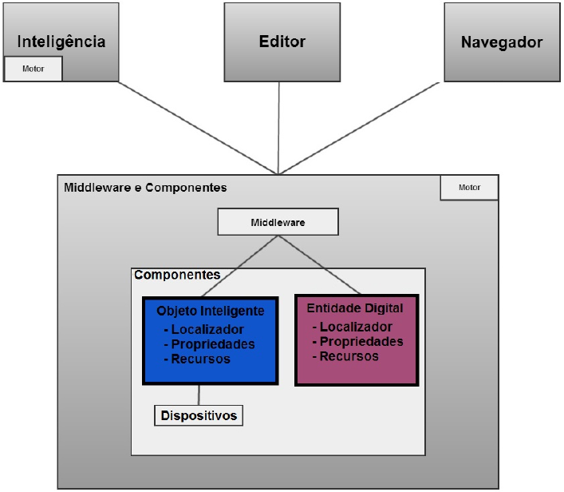
Trabalhos Relacionados - Físico-Virtual
Plataforma Toogle (2014)
Estudo de caso: modelo virtual + GPS + envio de apostila.
Uso de EEML para descrição e comunicação entre as partes físico-virtuais
Não propõe estratégias ou ferramentas para gerência educacional ou avaliação da aprendizagem
Não explora os dados de interação dos estudantes
Não define metadados de OA
Modelo Conceitual de um AFVA
Plataforma Toogle

Slide 13
Trabalhos Relacionados
Ferramentas de Autoria
Passos et al. (2010)
Inserção de códigos VBA no Microsoft® PowerPoint®
Aplicações interativas
Orlandi e Isotani (2012)
Lista de Exercícios com Correção Automática (LECA)
Dispositivos móveis
Avaliação através de pontuação
Guterres e Moraes (2014)
Foco em usuários com pouco conhecimento em informática
Baseada em Web

Slide 14
Trabalhos Relacionados
Métricas e Avaliação da Aprendizagem
Learning Analytics (Nunes et al 2016)
Cursos semi presenciais
Avaliação de desempenho por notas e participação
Apresenta fórmula apenas para nota final
WebMonitor (Lucena 2015)
Plugin para Moodle
Monitoramento de desempenho com Treemap
Dados de interação do estudante (posts, fóruns…)
Métricas de Desempenho (Biswas e Ghosh 2007)
Nível de Compreensão: baseado no tempo de resposta, no desvio e em níveis de dificuldade.
Taxa de Aprendizagem
Nível de dificuldade
Learning Vectors para Moodle (Sales et al. 2012; 2019)
Escala de menções qualitativas
Baseado na Escala Likert associada a emoticons e GIFs
O vetor de aprendizagem é composto por: notas/frequência, atividades a distância (fóruns, chats, tarefas e wikis), atividades presenciais e interações ponderadas categorizadas pelo professor
Nenhum dos trabalhos de avaliação da aprendizagem leva em consideração o uso de OA físico-virtuais

Slide 15
3.
Método Proposto
Plataforma Tangível

Slide 16
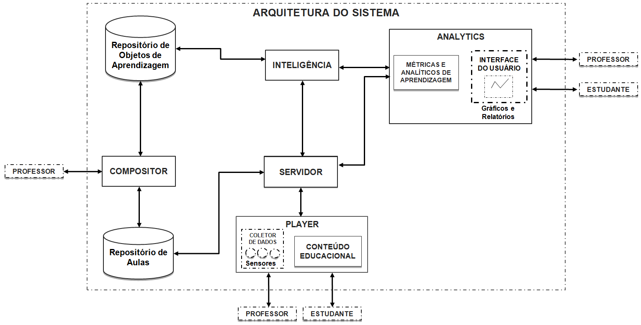
Método Proposto

Slide 17
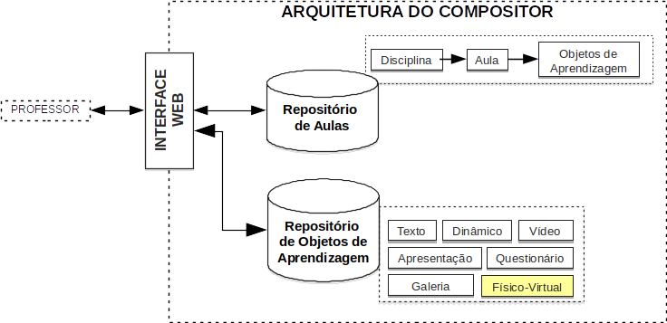
Método Proposto - Compositor

Slide 18
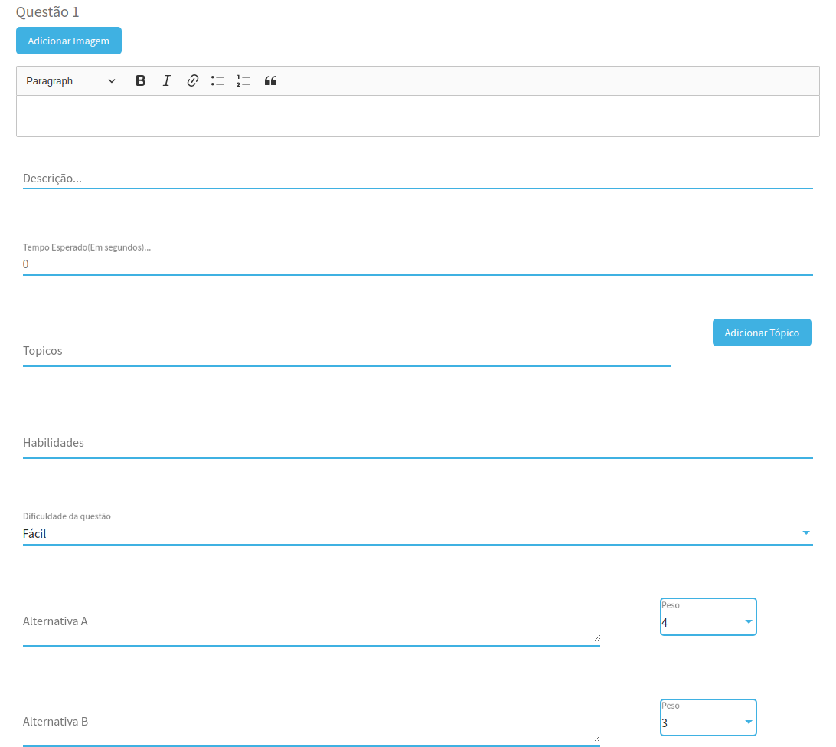
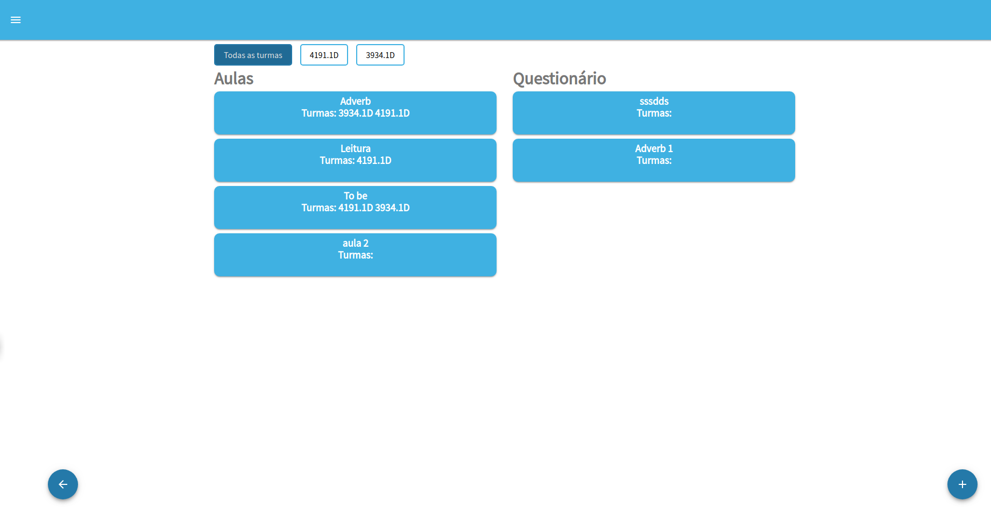
Método Proposto - Compositor

Slide 19


OA Questionário
Índice de Dificuldade da Questão (IDQ)
Índice de Dificuldade do Conteúdo (IDC)
Tempo estimado de resposta
Peso das alternativas

Slide 20

Atributos de um OTA
ID, Título, Descrição Geral, Descrição Educacional, Tópicos, Dispositivos, Recursos, Serviços, Casos de Teste
Padrão de metadados baseado no OBAA
Notes:
Descrição Geral
Descrição textual acerca do conteúdo do OFV
Descrição Educacional
Descrição acerca de como o OFV deve ser usado
Dispositivos
Sensores, tags ou atuadores que compõem o OFV com suas propriedades e localização física
Recursos
Programas a ser executados, arquivos a ser abertos, sua localização e drivers
Serviços
Ações a ser executadas pelo estudante através de uma interface digital de interação
Casos de Teste
Situações-problema a serem resolvidas pelos estudantes de modo que a própria interação com o OFV possa validar a solução proposta com fins de verificação da aprendizagem. Indicar os parâmetros das métricas de avaliação (níveis de dificuldade, pesos, tempo...).

Slide 21
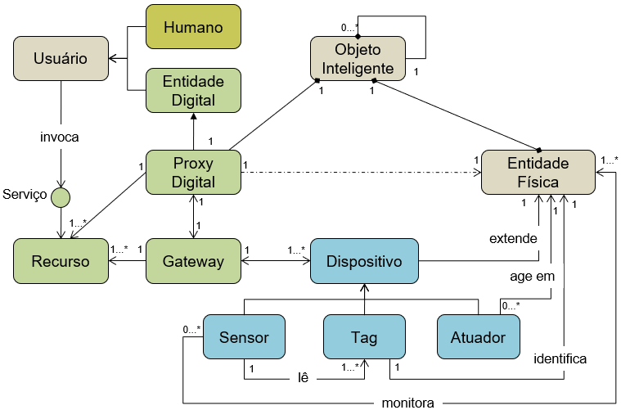
Método Proposto – Objeto Tangível

Slide 22
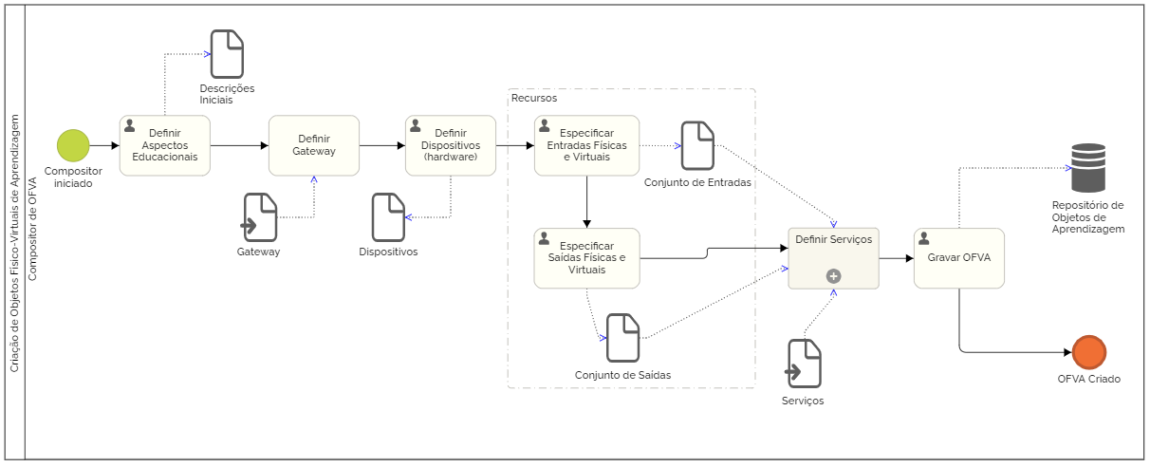
Modelo BPMN – Criação de Objeto Tangível

Slide 23
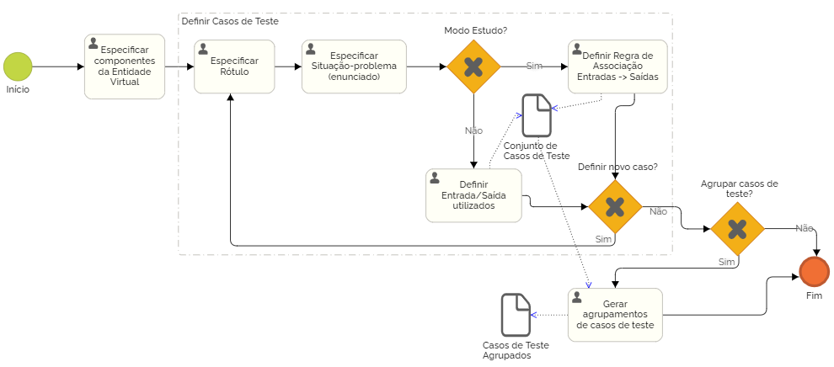
Modelo BPMN – Subprocesso “Definir Serviços”

Slide 24
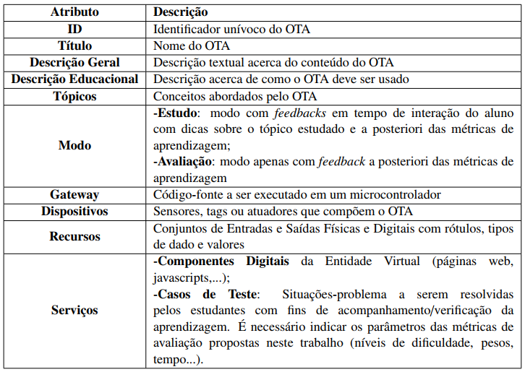
Atributos de um Objeto Tangível de Aprendizagem
Padrão de Metadados:
Perfil PM-OBAA-FULL +
Descritores OBAA fora do perfil
Notes:
Descrição Geral
Descrição textual acerca do conteúdo do OFV
Descrição Educacional
Descrição acerca de como o OFV deve ser usado
Dispositivos
Sensores, tags ou atuadores que compõem o OFV com suas propriedades e localização física
Recursos
Programas a ser executados, arquivos a ser abertos, sua localização e drivers
Serviços
Ações a ser executadas pelo estudante através de uma interface digital de interação
Casos de Teste
Situações-problema a serem resolvidas pelos estudantes de modo que a própria interação com o OFV possa validar a solução proposta com fins de verificação da aprendizagem. Indicar os parâmetros das métricas de avaliação (níveis de dificuldade, pesos, tempo...).

Slide 25
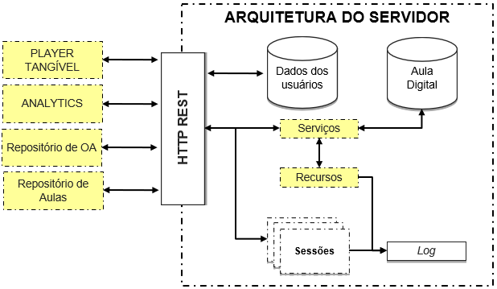
Método Proposto - Servidor

Slide 26
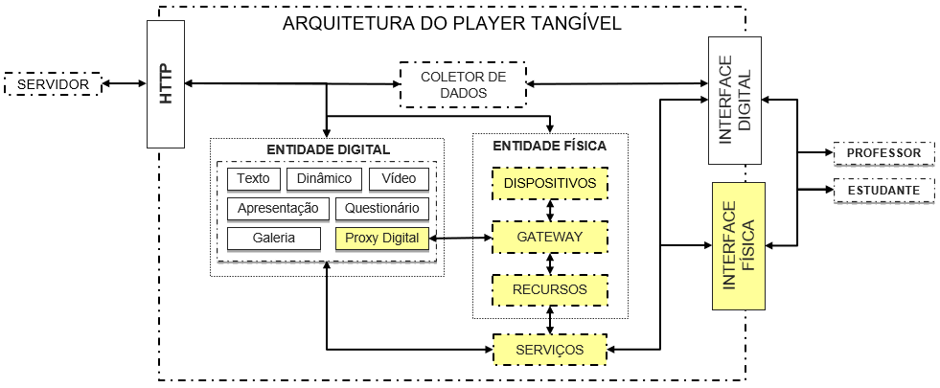
Método Proposto – Player Tangível

Slide 27
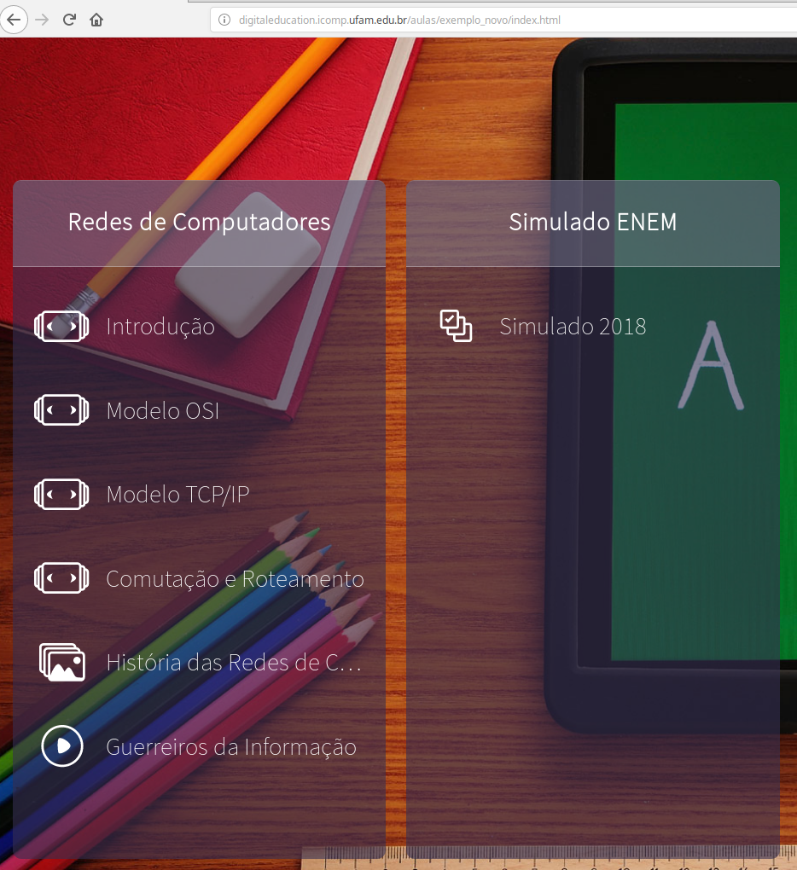
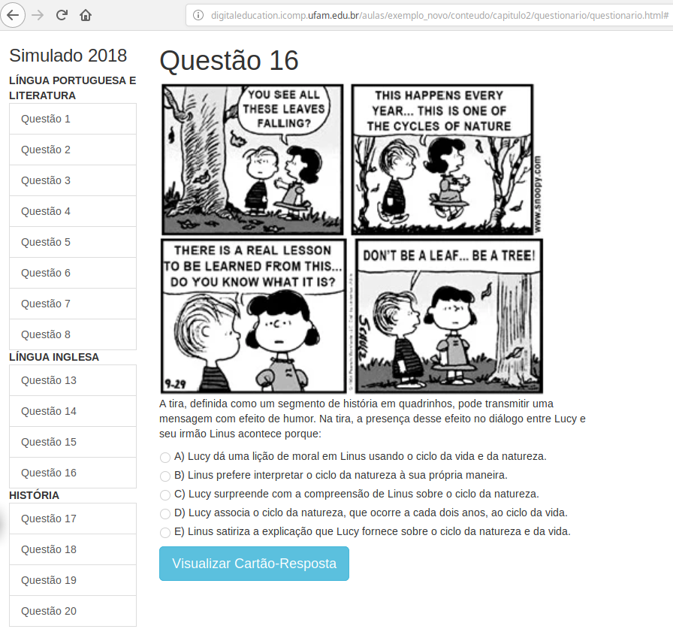
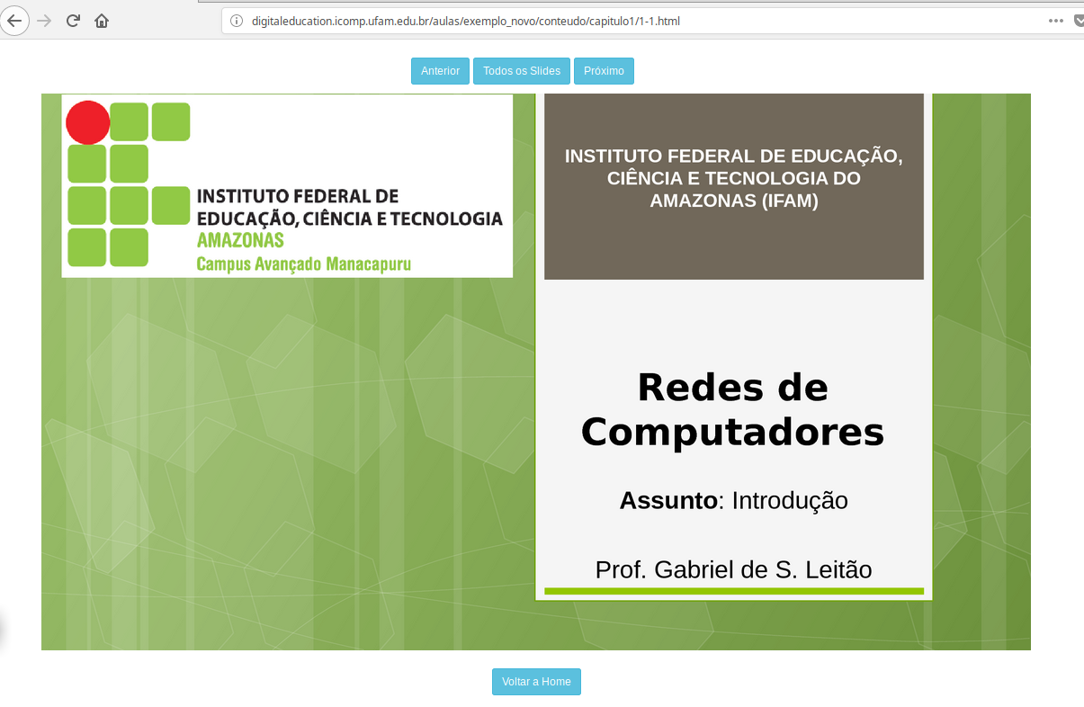
Método Proposto – Player Tangível

Slide 28
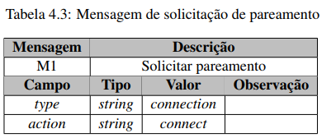
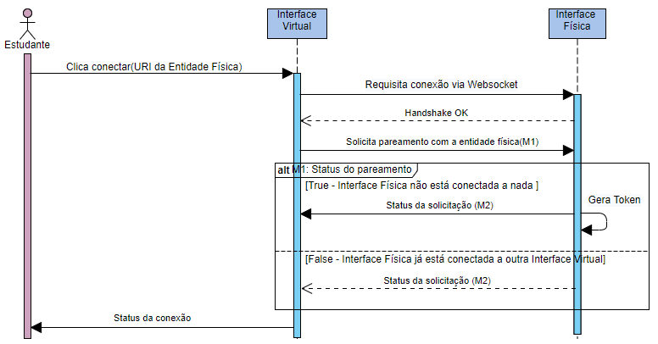
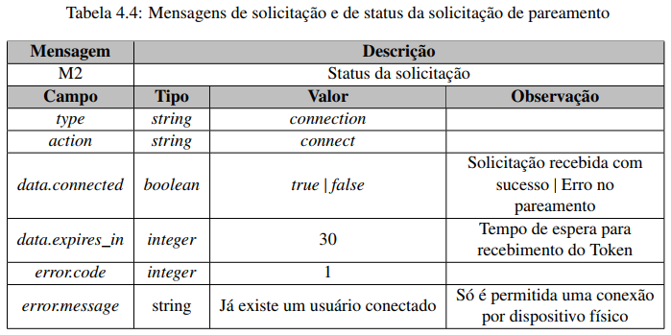
Método Proposto – Conexão Websocket

Slide 29
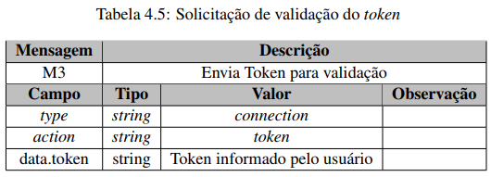
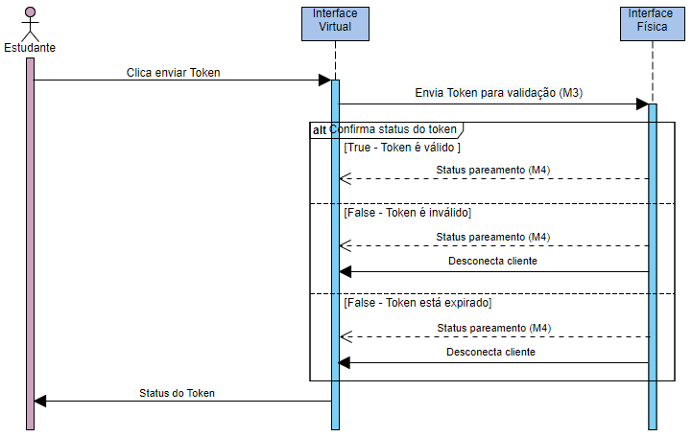
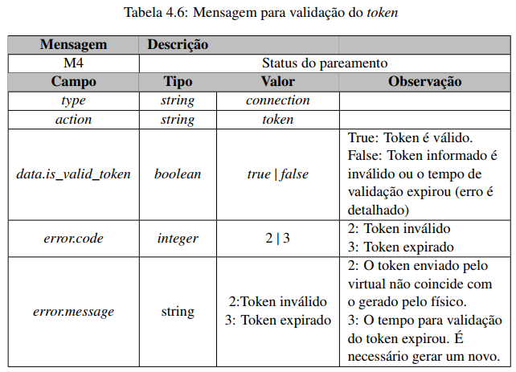
Método Proposto – Pareamento

Slide 30
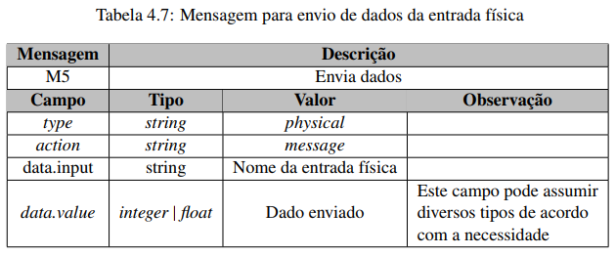
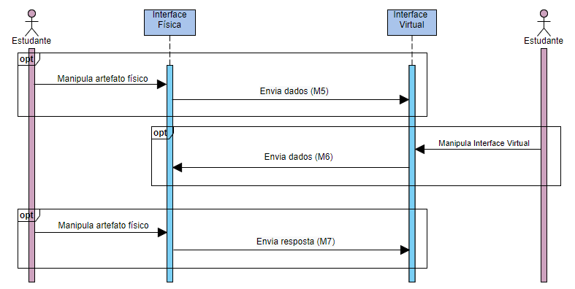
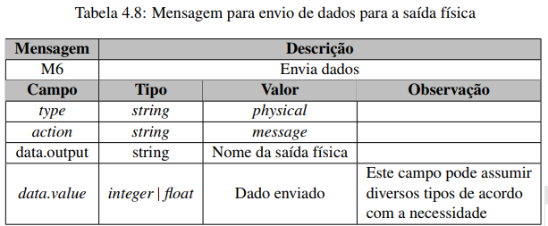
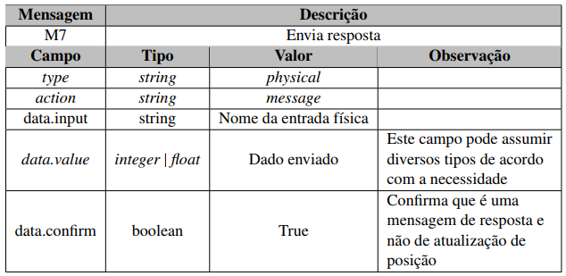
Método Proposto – Envio de Dados

Slide 31
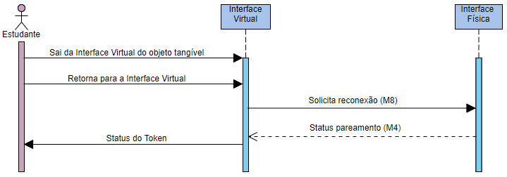
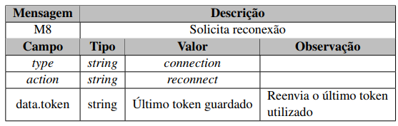
Método Proposto – Reconexão

Slide 32
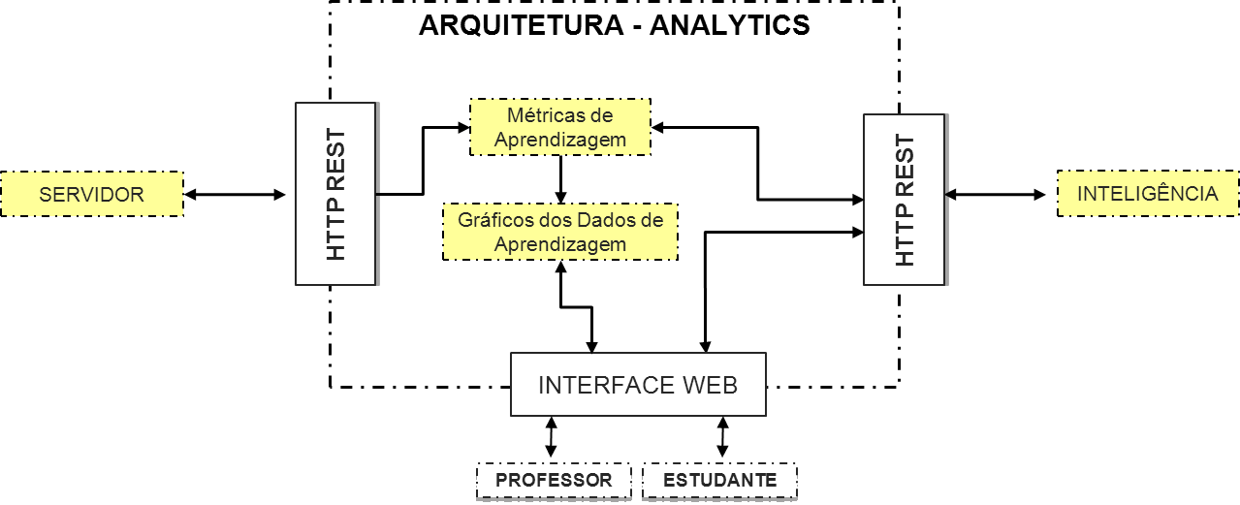
Método Proposto - Analíticos

Slide 33

Método Proposto - Analytics
Métricas Independentes
Nota Tradicional Nota Ponderada Desvio da Resposta Dúvida da Questão Grau de Assertividade Tempo de Resposta Nível de Desordem
Métricas Compostas
Desvio do conjunto Prioridade Nível de Compreensão da Questão Nível de Compreensão

Slide 34
4.
Resultados Parciais
Experimentos, Estudo de caso, Mapeamentos Sistemáticos

Slide 35
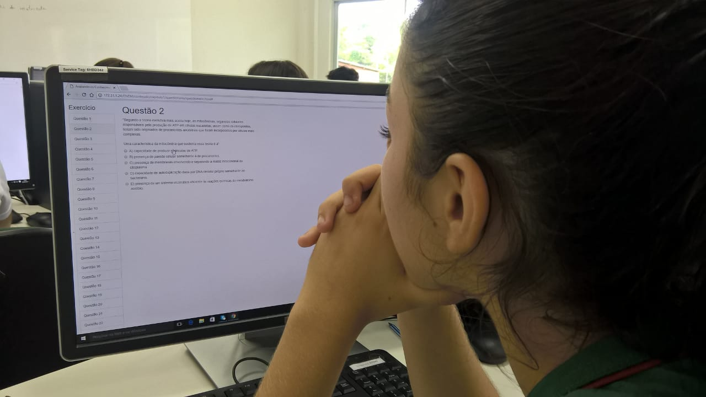
157
02h 50min 24s
10
539.231
40 a 44
Estudantes do Ensino Médio
Tempo médio dos Estudantes
Disciplinas
Linhas de log em arquivo .CSV
Questões por Simulado

Slide 36
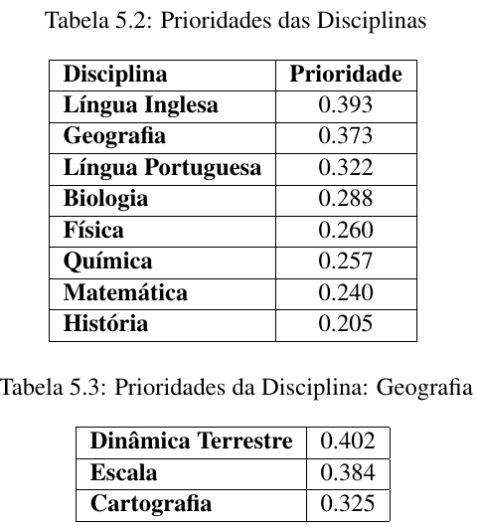
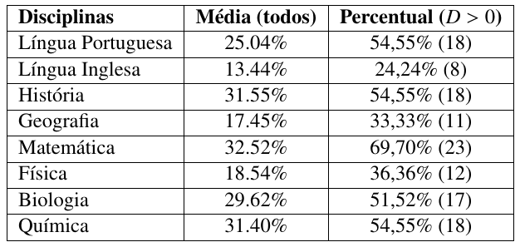
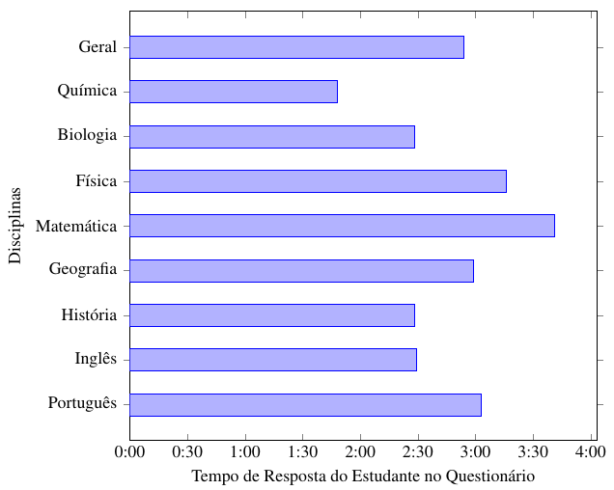
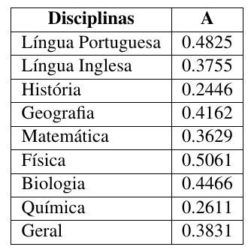
Prioridades das Disciplinas
Níveis de Desordem
Prioridades - Geografia
Grau de Assertividade

Slide 37
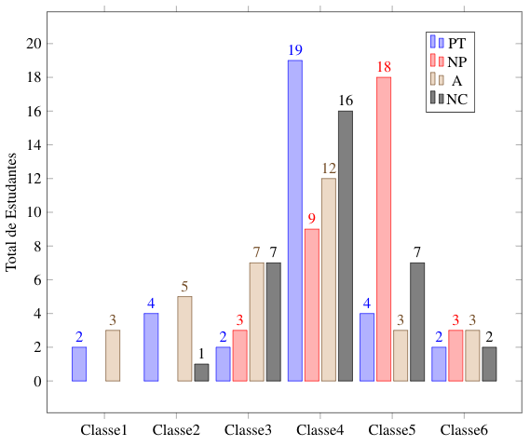
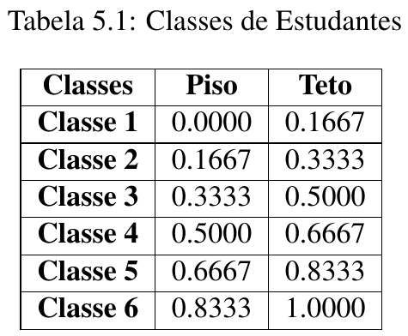
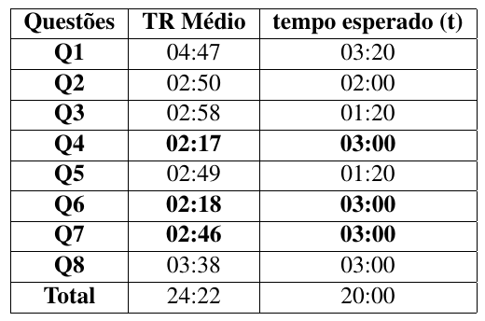
Língua Portuguesa
Classes dos estudantes
Tempo gasto
Estudantes organizados por classes de pontuações

Slide 38
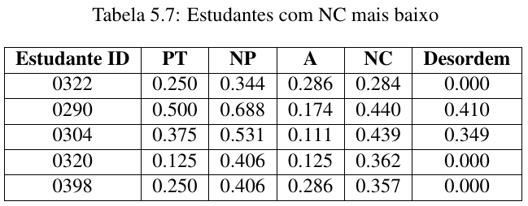
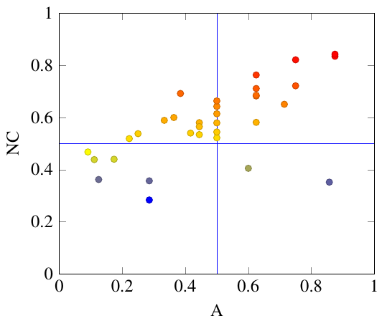
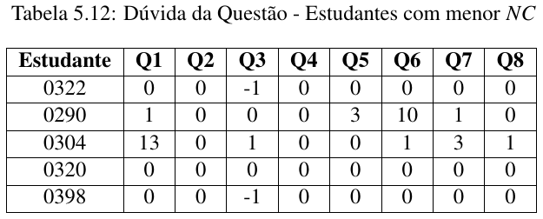
Língua Portuguesa
Estudantes com menor NC
Dúvida da Questão
Comparação A vs. NC

Slide 39
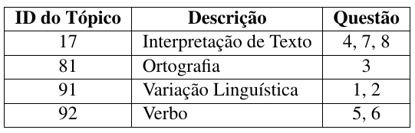
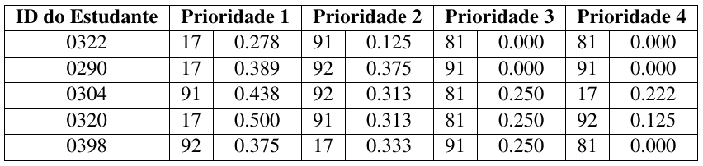
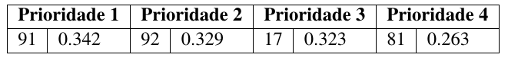
Língua Portuguesa
Tópicos
Prioridades dos Tópicos - alunos com menor NC
Prioridades da Turma

Slide 40

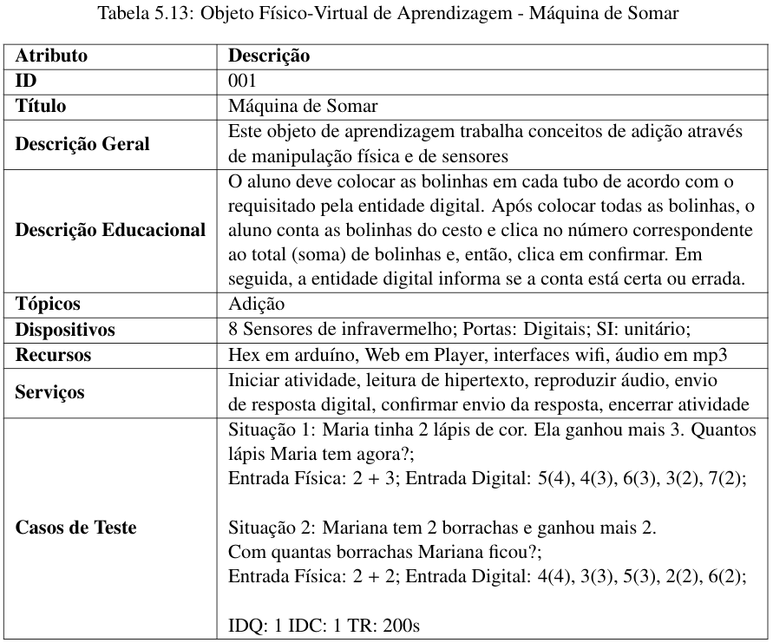
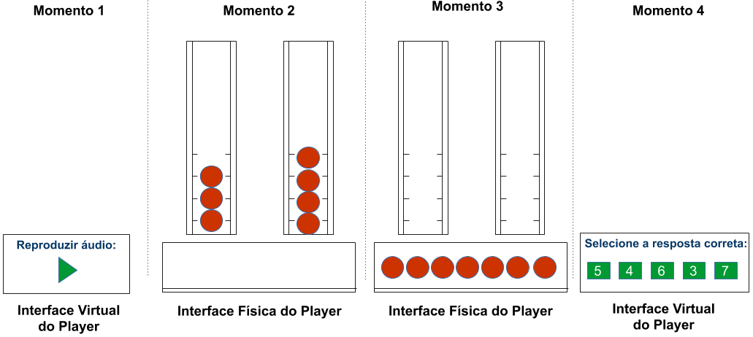
Proposta de Estudo de Caso

Slide 41
5.
Considerações
considerações, trabalhos futuros e desafios

Slide 42

Considerações e Trabalhos Futuros
Modelo de educação apoiada por tecnologia
Utilização de objetos de aprendizagem físico-virtuais
Novas métricas de avaliação da aprendizagem
Possibilidade de análise inteligente da aprendizagem através da composição de diversas métricas
Proposta de estudo de caso com objetos físico-virtuais de aprendizagem

Slide 43
Considerações e Trabalhos Futuros
Como registrar as interações entre os estudantes e o ambiente físico-virtual?
Como efetivamente usar tais informações para avaliar a experiência de aprendizado e das condições do ambiente de ensino?
Como fazer recomendações e avaliações desses objetos físico-virtuais uma vez que não há um repositório dos mesmos?
Há um problema para a criação e descrição de objetos de aprendizagem físico-virtuais porque não há um padrão de metadados e/ou ontologias
Há um problema de sistematização da execução desses objetos, visto que os objetos criados não estão integrados a nenhuma plataforma ou a quaisquer ambientes de aprendizagem.

Slide 44
Obrigado!!!
😉

Slide 45
Referências
http://www.plannetaeducacao.com.br/portal/arquivo/editor/file/ebook-educacao4.0-planneta.pdf
...

